Slide 1
Informacja dotycząca funkcjonowania Spółki Komunalnej "Komunalnik" w Kętrzynie
Dane za rok 2025

Slide 2
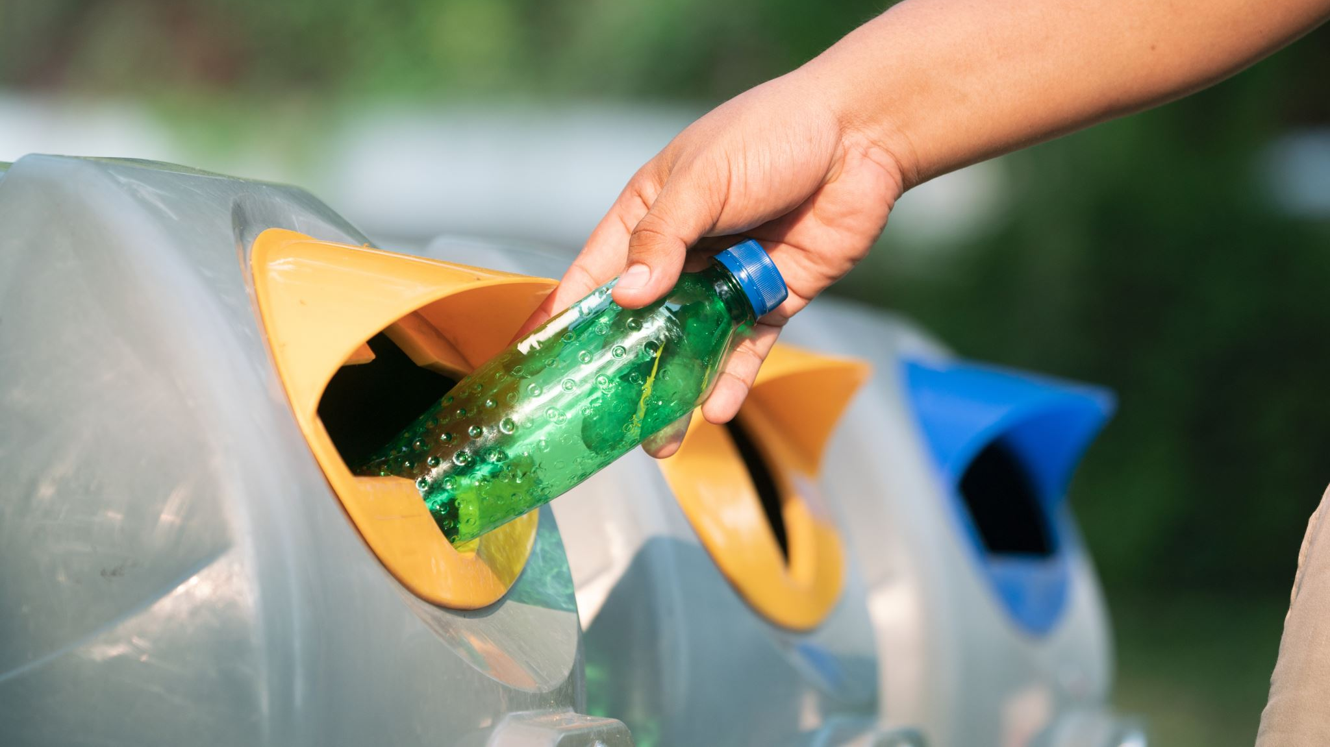
1. Podstawowy zakres działalności Spółki
Wywóz i zagospodarowanie odpadów,
Całoroczne oczyszczanie chodników, ulic i placów,
Świadczenie usług transportowo-sprzętowych,
Remonty, modernizacje, budowy dróg, placów, chodników,
Utrzymanie terenów zielonych i komunalnych,
Zarządzanie cmentarzami komunalnymi,
Prowadzenie domu pogrzebowego,
Świadczenie usług cmentarnych,
Transport pasażerski miejski,
Prowadzenie schroniska dla bezdomnych zwierząt,
Pozostała sprzedaż detaliczna poza siecią sklepową.

Slide 3
2. Kapitał własny Spółki
L.p. | Wyszczególnienie | 2024r. | 2025r. | Zmiana (+/-)
1. | Kapitał podstawowy | 3 968 500,00 | 3 968 500,00 | 0,00
2. | Kapitał zapasowy | 1 763 427,35 | 1 968 501,02 | + 205 073,67
3. | Kapitał z aktualizacji wyceny | 193 345,29 | 193 345,29 | 0,00
4. | Kapitał rezerwowy | 65 000,00 | 65 000,00 | 0,00
5. | Zysk (strata) z lat ubiegłych | 0,00 | 0,00 | 0,00
6. | Zysk (strata) netto | +255 073,67 | - 522 947,67 | - 778 021,34
Razem : |  | 6 245 346,31 | 5 672 398,64 | - 572 947,67

Slide 4
3. Wynik finansowy za 2025 rok oraz porównanie do lat 2023-2024
Rok | Przychody ogółem | Koszty ogółem | Wynik finansowy (zysk/strata brutto)
2025 | 21 309 056,25 | 21 832 003,92 | -522 947,67
2024 | 20 567 512,45 | 20 205 162,78 | +362 349,67
2023 | 19 264 636,80 | 18 835 220,07 | +429 416,73

Slide 5
4. Zatrudnienie
Stan na koniec grudnia roku: | Liczba w etatach | Wzrost / spadek
2025 | 103,97 | -1,61
2024 | 105,58 | x

Slide 6
5. Inwestycje / projekty zrealizowane w roku 2025
L.p. | Nazwa inwestycji / projektu | Wartość Inwestycji narastająco | Koszt realizacji inwestycji/projektu poniesiony w roku 2025 | Źródło finansowania (własne Spółki/kredyt bankowy/ dofinansowanie itp.)
1. | Modernizacja budynku socjalnego męskiego na bazie przy ul. Budowlanej | 216 632,87 | 140 513,10 | Środki własne( w trakcie realizacji)
2. | Sporządzenie dokumentacji na budowę instalacji do biologicznego, tlenowego przetwarzania odpadów | 61 302,40 | 0,00 | Środki własne ( w trakcie realizacji)
Razem : |  | 277 935,27 | 140 513,10 | x

Slide 7
6. Zobowiązania i należności
Zobowiązania (kredyty/ pożyczki/ leasing/ pozostałe)
L.p. | Wyszczególnienie (kredyt, pożyczka, leasing) | Kwota pierwotna zobowiązania (zgodnie z umową) | Stan na dzień 1 stycznia 2025r. | Stan na dzień 31 grudnia 2025 r.
1. | Kredyty i pożyczki | 0,00 | 0,00 | 0,00
2. | Zobowiązania z tytułu dostaw i usług |  | 757 786,31 | 762 780,66
3. | Zobowiązania z tytułu podatków, ubezpieczeń społecznych i zdrowotnych oraz innych publicznoprawnych |  | 334 016,55 | 381 400,41
4. | Zobowiązania z tytułu wynagrodzeń |  | 2846,48 | 0,00
5. | Inne zobowiązania |  | 5 205,27 | 5 205,27
Razem : |  |  | 1 099 854,61 | 1 149 386,34

Slide 8
Należności
L.p. | Wyszczególnienie | Stan na dzień 31 grudnia 2025r.
1. | Należności z tytułu dostaw i usług | 527 204,79
2. | Należności z tytułu podatków, ubezpieczeń społecznych i zdrowotnych oraz innych publicznoprawnych | 117 605,20
3. | Inne należności | 96 243,81
Razem : |  | 741 053,80

Slide 9
7. Działalność Spółki w roku 2025 (najważniejsze zdarzenia, zrealizowane cele i osiągnięcia)
Kontynuacja prac związanych z przebudową budynku socjalnego męskiego w ramach kontynuacji inwestycji
pt. „Rozbudowa i przebudowa siedziby PGK „Komunalnik” Sp. z o. o. w Kętrzynie”, na który Spółka uzyskała pozwolenie na budowę.
W ramach zadania:
Dobudowano część budynku, stan surowy zamknięty,
Ocieplono zewnętrzne ściany budynku,
Wykonano zadaszenie budynku,
Zamontowano stolarkę okienną i drzwiową zewnętrzną.
Realizacja zadań w zakresie prowadzonej działalności wynikających z zawartych umów.

Slide 10
8. Wybrane pozycje Rachunku zysków i strat za lata 2024 – 2025
L.p. ​ | Wyszczególnienie ​ | 2024 rok ​ | 2025 rok ​ | Wzrost / spadek ​
1. ​ | Przychody netto ze sprzedaży i zrównane z nimi ​ | ​20 066 072,42 | 20 882 369,80 | + 816 297,38
a. ​ | przychody netto sprzedaży produktów ​ | 19 960 732,76 | 20 803 518,53 | + 842 785,77
2. ​ | Koszty działalności operacyjnej, w tym : ​ | 19 983 255,17 | 21 653 176,40 | +1 669 921,23
a. ​ | amortyzacja ​ | 433 421,10 | 417 984,85 | -15 436,25
b. ​ | usługi obce ​ | 7 224 580,73 | 8 588 996,03 | +1 364 415,30
c. ​ | wynagrodzenia ​ | 7 962 257,99 | 8 168 209,33 | +205 951,34
3. ​ | Zysk (strata) z sprzedaży ​ | +82 817,25 | -770 806,60 | -853 623,85
4. ​ | Pozostałe przychody operacyjne ​ | 499 451,25 | 412 701,14 | -86 750,11
 | Pozostałe koszty operacyjne ​ | 220 558,06 | 166 567,33 | - 53 990,73
6. ​ | Zysk (strata) z działalności operacyjnej ​ | +361 710,44 | -524 672,79 | -886 383,23
7. ​ | Przychody finansowe ​ | 1 988,78 | 2 732,50 | +743,72
8. ​ | Koszty finansowe ​ | 1 349,55 | 1 007,38 | - 342,17
9. ​ | Zysk (strata) brutto ​ | +362 349,67 | -522 947,67 | -885 297,34
10. ​ | Zysk (strata) netto ​ | +255 073,67 | -522 947,67 | -778 021,34

Slide 11
9. Wyjaśnienia do wybranych pozycji Rachunku zysków i strat za rok 2025
Stabilizacja przychodów w całym roku obrotowym w zakresie odbioru i zagospodarowania odpadów - Umowa z Gminą Miejską Kętrzyn, która była następstwem rozstrzygniętego przetargu oraz umów z podmiotami gospodarczymi prowadzącymi działalność na terenie miasta Kętrzyn.
Realizacja umów w roku obrotowym zawartych z Gminą Miejską Kętrzyn w zakresie oczyszczania letniego i zimowego ulic i chodników, administrowanie cmentarzami komunalnymi, które były następstwem rozstrzygniętych przetargów.
Wykonywanie robót w zakresie remontów cząstkowych dróg, chodników na zlecenie Gminy Miejskiej Kętrzyn,
MWiK Sp. z o. o. w Kętrzynie, Spółdzielni Mieszkaniowej Pionier w Kętrzynie oraz osób prywatnych.
Realizacja umowy na rzecz Gminy Miejskiej Kętrzyn „Wykonanie oznakowania poziomego cienkowarstwowego na drogach gminnych w Kętrzynie”.
Realizacja zadania wykonanego w ramach umowy zawartej z Gminą Miejską Kętrzyn pt. „Aktywne Place Zabaw 2025- doposażenie placu zabaw przy Żłobku miejskim w Kętrzynie- utworzenie ogródka warzywnego, ścieżki sensorycznej i wykonanie nasadzeń”

Slide 12
Wykonanie miejsc parkingowych przy ul. Poznańskiej w Kętrzynie w ramach umowy zawartej z Gminą Miejską Kętrzyn,
Wykonanie zadania „Przebudowa drogi dojazdowej do budynku mieszkalnego oraz parkingu przy ul. Obr. Westerplatte 24 w Kętrzynie”, zadanie na rzecz Gminy Miejskiej Kętrzyn wykonane na podstawie wygranego przetargu,
Realizacja zadania, „Utwardzenie działki z odwodnianiem, teren przylegający do budynków Mielczarskiego 9 i Daszyńskiego 16” zadanie wykonane na podstawie umowy z Gminą Miejską Kętrzyn w ramach wygranego przetargu.

Slide 13
10. Wyzwania / cele na rok 2026
Kontynuacja prac związanych z przebudową budynku socjalnego męskiego, w ramach realizacji inwestycji zaplanowano:
Wykonanie prac wykończeniowych wewnątrz budynku m.in.;
-wylanie posadzek,
-ustawienie ścianek działowych,
-położenie tynków i gładzi,
-wykonanie instalacji elektrycznej,
- wykonanie instalacji sanitarnej.
Wykonanie odwodnienia liniowego zbierającego wody opadowe z boksów na odpady oraz z PSZOK.
Wykonanie instalacji zbierającej odcieki ropopochodne z parkingów bazy, montaż separatorów.
Utrzymanie równowagi przychodowo kosztowej.

Slide 14
11. Ryzyka
Ryzyko związane z konkurencją:
Spółka działa na bardzo konkurencyjnym rynku w branży komunalnej i budowlanej. Z tego powodu narażona jest na ryzyko działań konkurentów zmierzających do pozyskania klientów Spółki. Tam, gdzie obowiązuje ustawa (Prawo Zamówień Publicznych) decydują przetargi, w innych przypadkach klienta pozyskuje ten, kto oferuje najniższe ceny przy najwyższej jakości świadczonych usług. Konkurencja wymaga od Spółki stałego poprawiania swojej oferty pod względem cenowym i jakościowym. Zarząd nie ma bezpośredniego wpływu na działania swoich konkurentów, ale dzięki przemyślanej i konsekwentnie realizowanej strategii oraz ciągłej analizie i elastycznemu reagowaniu na działania konkurencji jest w stanie skutecznie rywalizować i uzyskiwać nad nimi przewagę.
Ryzyko niekorzystnych zmian przepisów podatkowych:
Niestabilność i nieprzejrzystość systemu podatkowego w naszym kraju, niespójne interpretacje prawa podatkowego, wysoki stopień sformalizowania regulacji podatkowych oraz rygorystyczne sankcje mogą powodować niepewność w zakresie podejmowanych przez Zarząd decyzji biznesowych. Zarząd poprzez swoje służby na bieżąco monitoruje zmiany przepisów i sposób ich interpretacji, starając się z odpowiednim wyprzedzeniem dostosować strategię Spółki do występujących zmian.

Slide 15
Ryzyko związane z nieściągalnością należności od odbiorców:
  Działalność Spółki jest obarczona nieznacznym ryzykiem związanym z nieściągalnością należności. Spółka stara się przeciwdziałać powyższemu ryzyku poprzez bieżącą analizę należności i reagowania w sposób zdecydowany na sytuacje budzące zagrożenie nieściągalności.
Ryzyko utraty zaufania odbiorców wobec Spółki:
  W każdej działalności gospodarczej występuje ryzyko utraty zaufania odbiorców z różnych przyczyn, często niezależnych od Spółki. Może to prowadzić do spadku liczby zamówień. Minimalizowanie tego ryzyka jest dla Spółki zadaniem priorytetowym. Spółka opiera rozwój swojej działalności na pogłębianiu zaufania, które owocuje wieloletnią współpracą z odbiorcami . W zakresie budowania zaufania Spółka szczególną uwagę zwraca na jakość oferowanych usług, ich dostępność, terminowość wykonania, sposób obsługi klientów i poziom cen.
Ryzyko zmiany cen w instalacjach odbierających odpady komunalne.
  Spółka nie ma wpływu na kształtowanie cen w instalacjach komunalnych.
Ryzyko związane z inflacją.
  W związku z rosnącymi cenami towarów i usług spowodowanymi inflacją, Spółka dokonuje wszelkich starań aby nie wprowadzać dezorientacji wśród klientów częstymi zmianami cen oferowanych usług, jednakże nie zawsze jest to możliwe. Dużą trudnością związaną z inflacją są różnice pomiędzy planowanymi, a rzeczywistymi kosztami firmy i wynikającymi z tego tytułu stratami.

